Slide 1
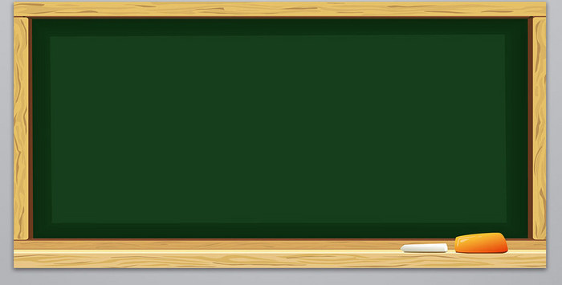
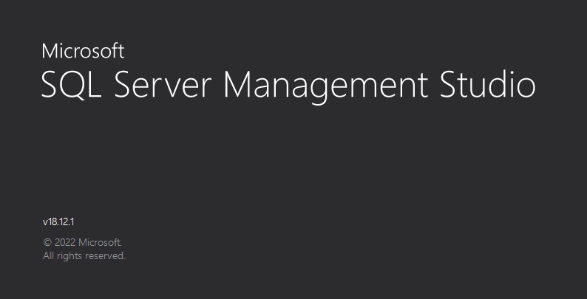
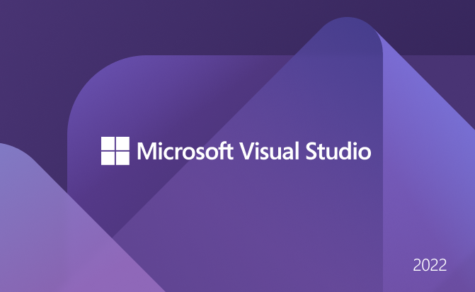
CONSULTAS DE DATOS SIN PARAMETROS

Slide 2
Ejercicio 012
Crear una aplicación, que imprima los datos de una tabla, hacia el componente: DatagridView con datos desconectados.

Slide 3
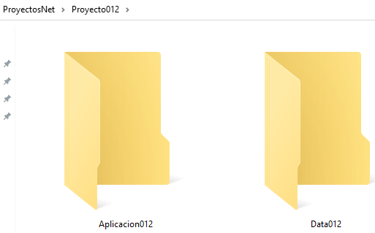
Ejercicio 012
Crear una sub carpeta: Proyecto012
Crear una sub carpeta: Aplicacion012
Crear una sub carpeta: Data012

Slide 4
Abrir el programa: Microsoft SQL Server

Slide 5
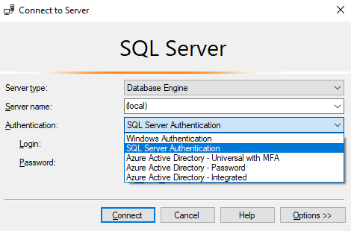
Nombre del servidor: (local) o . (punto)
Seleccionar la autenticación de SQL Server

Slide 6
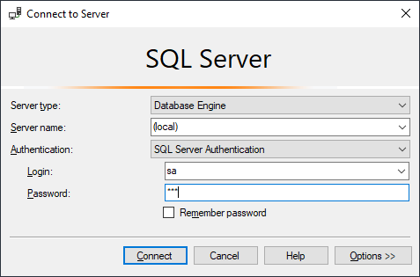
En Login, digitar: sa (Sistema Administrativo)
Digitar la contraseña: 123
Clic en el botón: Connect (Conectar)

Slide 7

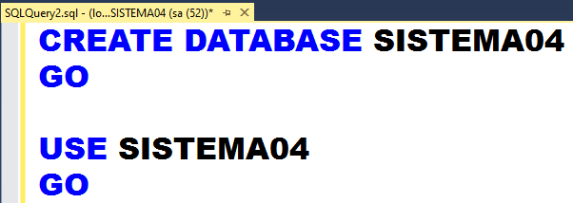
Clic en el icono: New Query (Nueva Consulta)
Se crea una base de datos: SISTEMA04
Se activa la base de datos: SISTEMA04

Slide 8
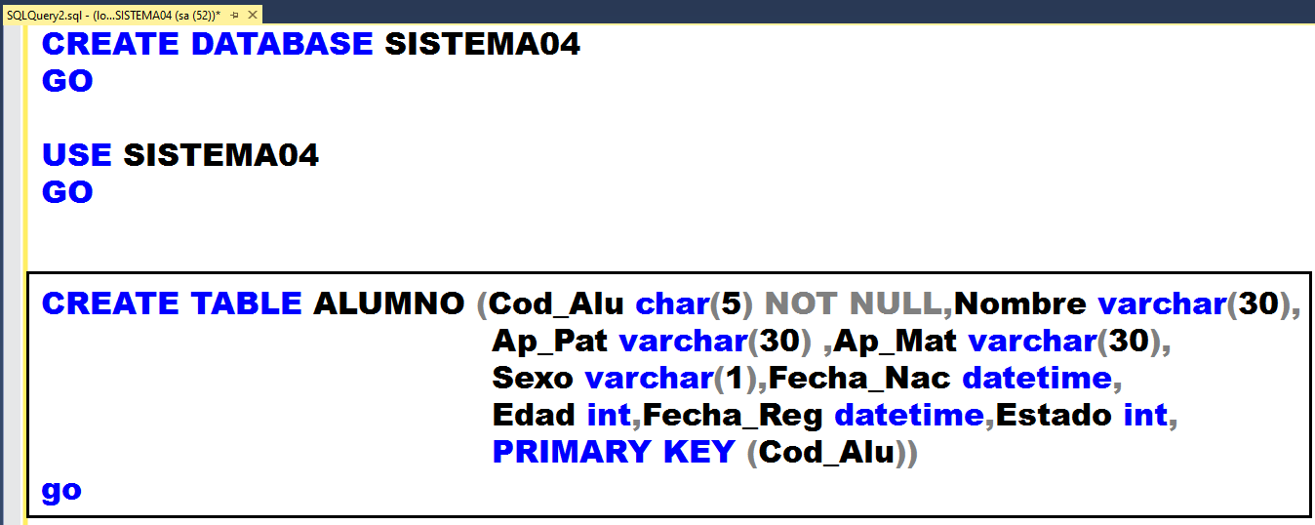
Se crea una tabla alumno con sus campos correspondientes.

Slide 9
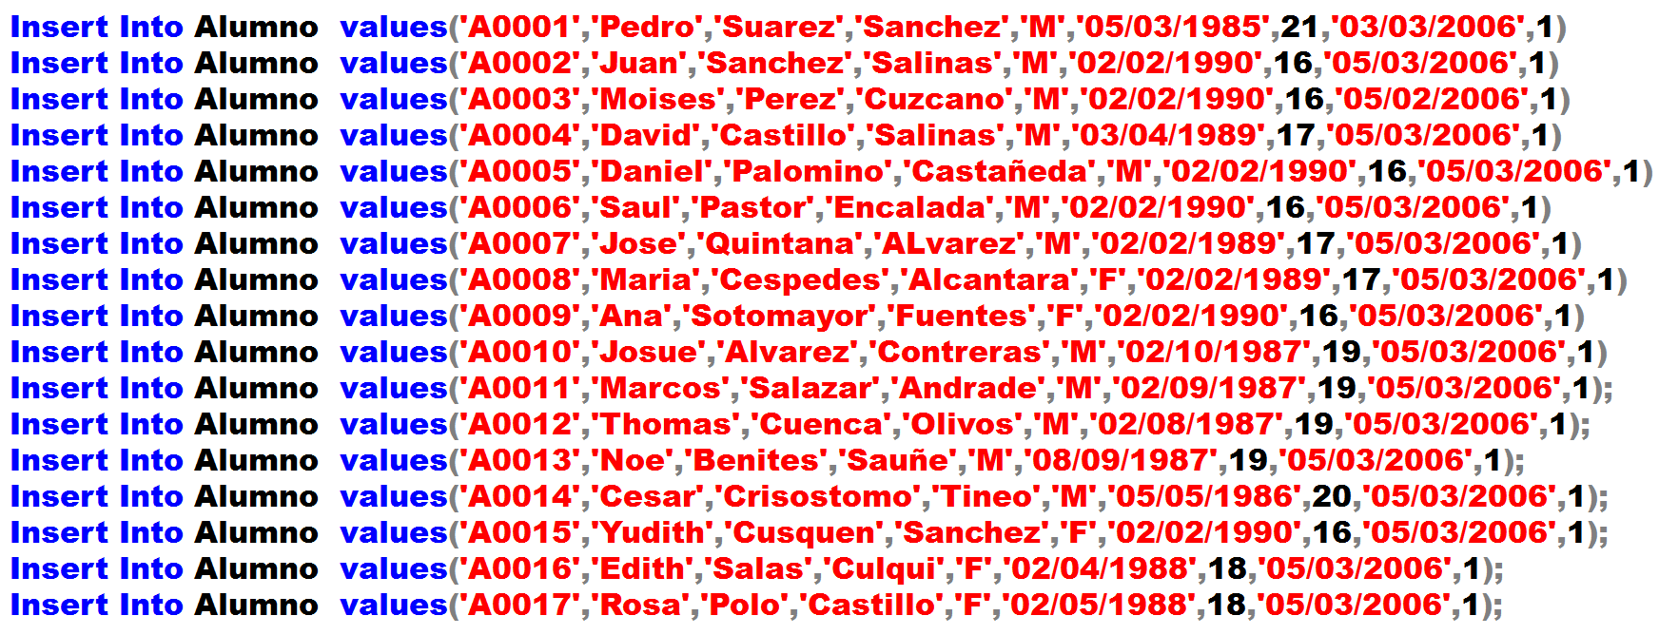
Se insertan los registros hacia la tabla: Alumno

Slide 10
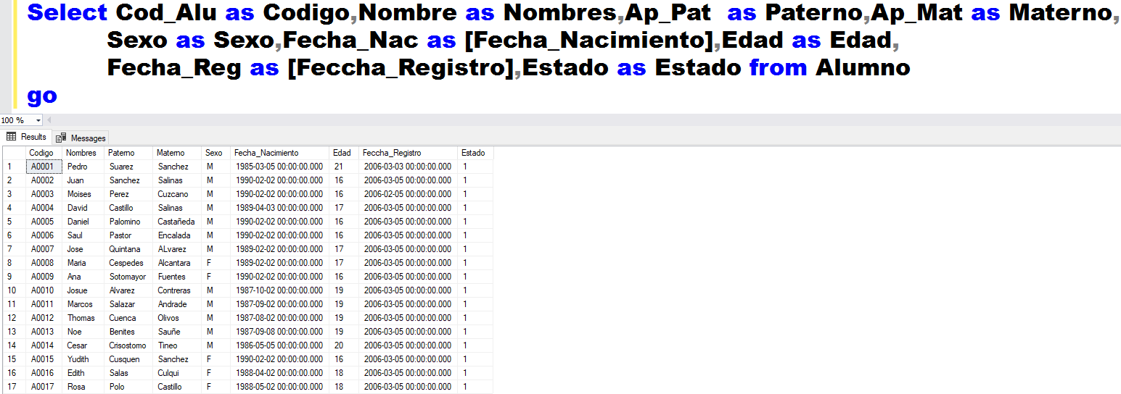
Se muestran los registros de la tabla: Alumno

Slide 11
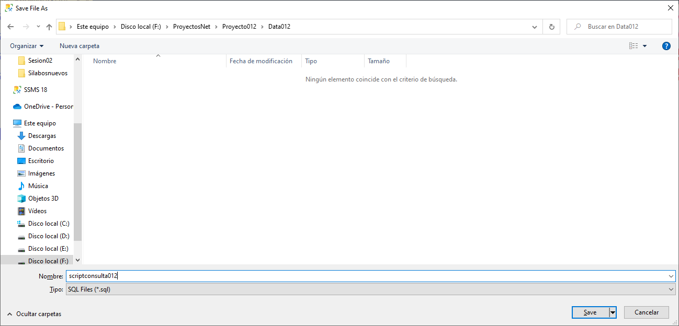
Grabar el script, hacia la carpeta: Data012
Nombre de la consulta: scriptconsulta012
Clic en el botón: Save (Guardar)

Slide 12
Abrir el programa: Visual Studio 2022

Slide 13
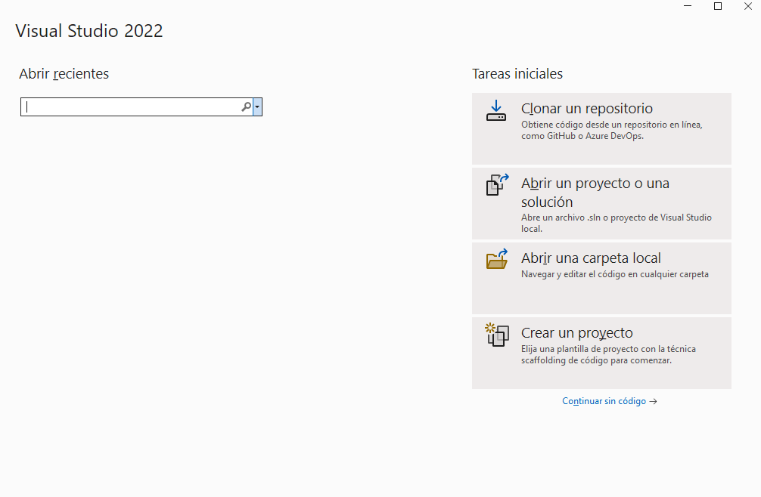
Clic en: Continuar sin código

Slide 14
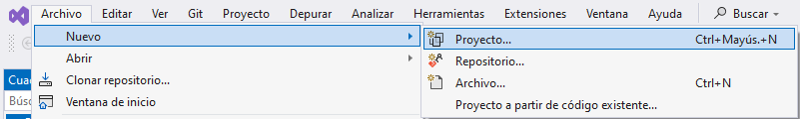
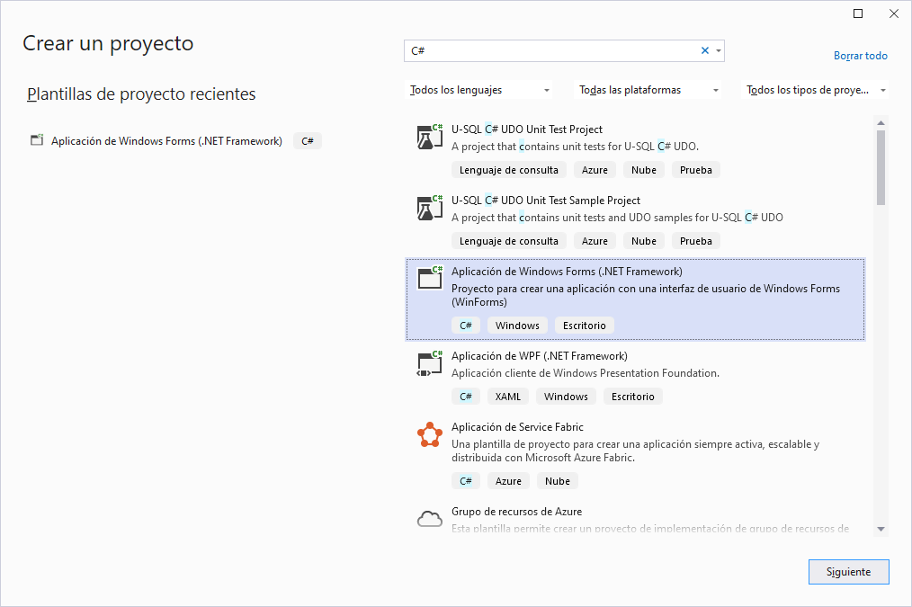
Clic en la opción: Archivo
Clic en la opción: Proyecto
Clic en la opción: Nuevo
Digitar: C#
Clic en la opción:
Aplicación de Windows Forms (.NET Framework)
Clic en el botón: Siguiente

Slide 15
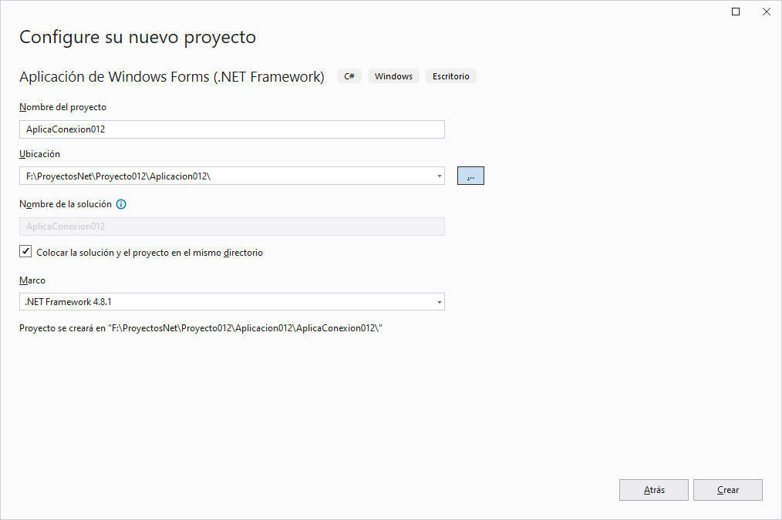
Nombre del proyecto: AplicaConexion012
Unidad y carpeta de trabajo
Seleccionar un Framework
Clic en el botón: Crear

Slide 16
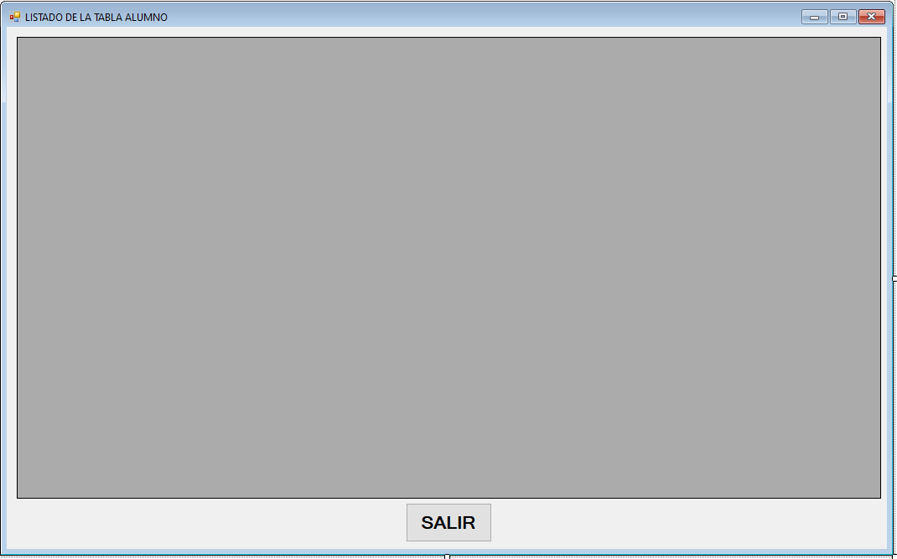
Diseño del Formulario

Slide 17
Propiedades del Formulario
Propiedad | Valor
Name | frmlistado01
Text | LISTADO DE LA TABLA ALUMNO
StartPosition | CenterScreen
Propiedades del DataGridView
Propiedad | Valor
Name | dgvlistado
Propiedades del Button
Objeto | Name | Text | Font
Button1 | btnsalir | SALIR | Microsoft Sans Serif; 15,75pt; style=Bold

Slide 18
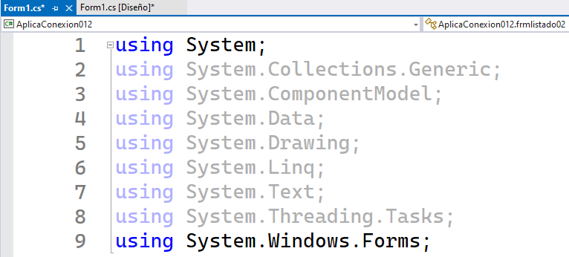
Se Importa el espacio de nombres System
Se Importa el espacio de nombres System.Data
Se Importa el espacio de nombres System.Windows.Forms

Slide 19
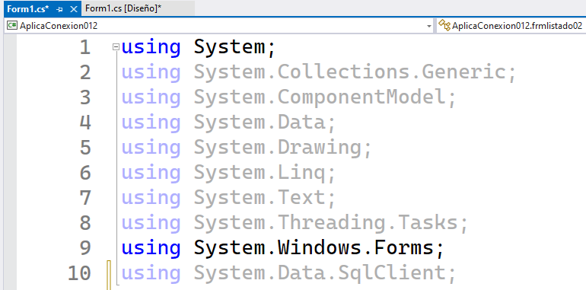
Se Importa el espacio de nombres System.Data.SqlClient

Slide 20
Se declara una variable cadena de tipo string, la cual contiene la cadena de conexión a la base de datos: Northwind

Slide 21
Se declara un objeto: conectar de tipo SqlConnection

Slide 22
Se declara un objeto: adaptador de tipo SqlDataAdapter

Slide 23
Se declara un objeto: dtlistado de tipo DataTable

Slide 24
En el evento: Load, del formulario
Se utiliza al método: Cargar_Datos_Customers

Slide 25
Se crea un método: Cargar_Datos_Customers()

Slide 26
Se utiliza try…catch, para el manejo de excepciones

Slide 27
Se crea un objeto: conectar de tipo SqlConnection, contiene como argumento a la variable: cadena, que permite realizar la conexión a la base de datos.

Slide 28
Por medio del método: Open, se abre la conexión a la base de datos

Slide 29
Se declara una variable consulta de tipo string, la cual contiene la sentencia Transact SQL

Slide 30
Se crea un objeto: adaptador de tipo SqlDataAdapter, tiene como primer argumento a la variable: consulta y como segundo argumento al objeto: conectar.

Slide 31
Se crea un objeto: dtlistado de tipo DataTable

Slide 32
Por medio del método Fill, se obtiene los resultados de la base de datos y lo almacena hacia una tabla: dtlistado (DataTable).

Slide 33
Asigna el DataTable (dtlistado), como origen de datos del DataGridView (dgvlistado).

Slide 34
Se envía un mensaje de error

Slide 35
Se crea un método: Cerrar_Conexion, de tipo void

Slide 36
Se Verifica si la conexión no es nula y además, se comprueba el estado de la conexión para asegurarse de que esté abierta.

Slide 37
Con el método: Close, se cierra la conexión a la base de datos.

Slide 38

Código del botón: SALIR
Se utiliza al método: Cerrar_Conexion
Se cierra la aplicación
Grabar el proyecto

Slide 39

Clic en el botón: Iniciar

Slide 40
Ejercicio Calificado 01
Crear una aplicación, que imprima los datos de La tabla: Orders, hacia el componente: DatagridView con datos conectados.

Slide 41
Ejercicio Calificado 02
Crear una aplicación, que imprima los datos de La tabla: Suppliers, hacia el componente: DatagridView con datos conectados.

Slide 42
Ejercicio Calificado 03
Crear una aplicación, que imprima los datos de La tabla: [Order Details], hacia el componente: DatagridView con datos conectados.

